Slide 1
OPEN SOURCE BLOCKCHAIN
Desarrollo de Tecnologías Emergentes T1-TG1
Alejandro Díaz Moreno (Coordinador)
Daniel Ortega Expósito
Daniela Guzmán Pisfil
María Castro Vaquerizo
Paula Hernández Jordá

Slide 2
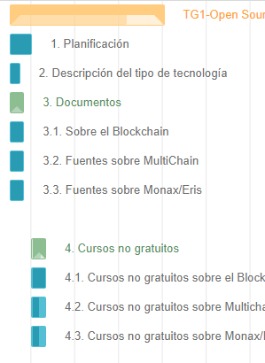
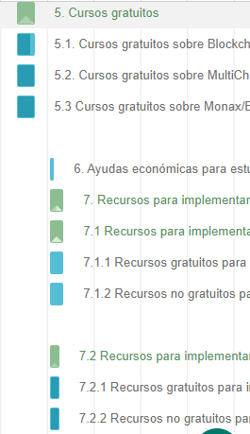
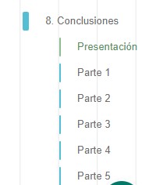
Planificación https://app.ganttpro.com/#!/app/home

Slide 3
Descripción de BlockChain y de las open sources seleccionadas

Slide 4
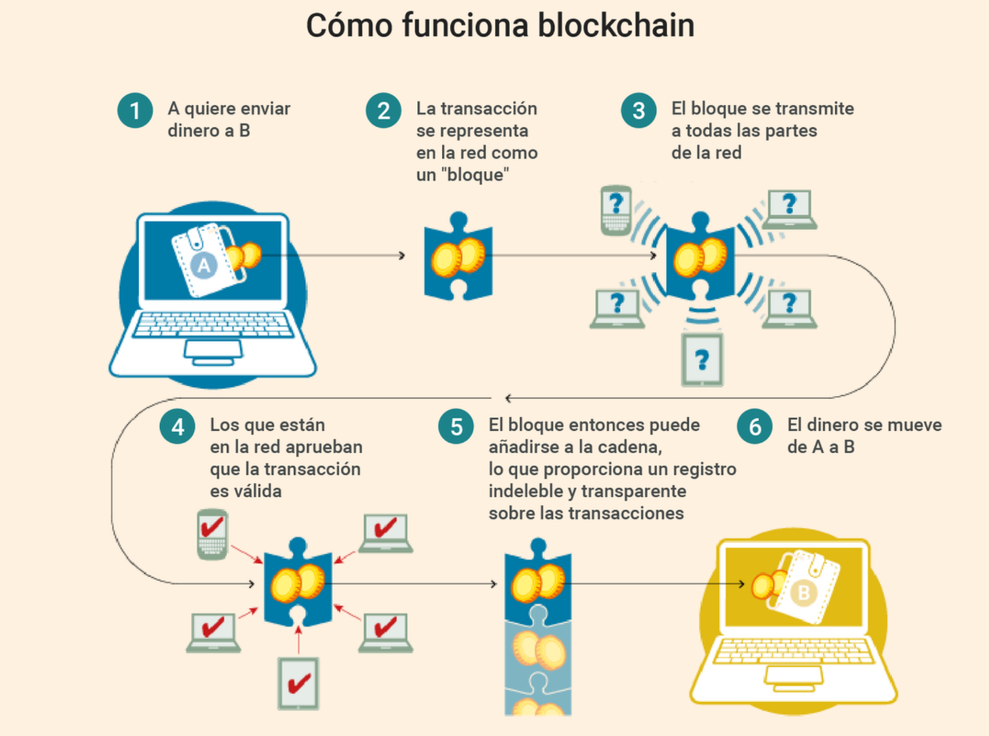
¿QUÉ ES BLOCKCHAIN y Cómo funciona?
BlockChain permite la transferencia de datos digitales que están enlazados mediante punteros hash y cifrados para proteger la seguridad y privacidad de las transacciones.

Slide 5

I Open source: MULtichain
MultiChain es un software de acceso gratuito que permite la creación y puesta en marcha de aplicaciones BlockChain
Características:
Rápida puesta en marcha
Facilidad de creación y conexión
Control del acceso
Personalización de la aplicación
64MB de datos de almacenamiento por transacción

Slide 6

Ii open source: Monax
MONAX es un software libre de código abierto para construir, enviar y ejecutar aplicaciones basadas en BlockChain para ecosistemas de negocios.
Características:
Diseñada para soportar múltiples nodos conectados a múltiples redes de BlockChain
Permite construir BlockChain de uso exclusivamente corporativo
Permite la configuración de los tokens asociados y dotarles de valor económico
Mecanismo de consenso: Tendermint
Protocolo: Proof of Stake

Slide 7
Fuentes de información
DOCUMENTOS

Slide 8
Blockchain i
BLOCKCHAIN TECHNOLOGY: BEYOND BITCOIN
Tecnología troncal de Bitcoin
La funcionalidad del libro mayor distribuido y la seguridad hacen que sea un tecnología muy llamativa
Muchos interés en las aplicaciones basadas en BlockChain
Gran cantidad de empresas empiezan a utilizar esta tecnología
Start-up del futuro
Enlace: http://scet.berkeley.edu/wp-content/uploads/AIR-2016-Blockchain.pdf

Slide 9
Blockchain ii
BLOCKCHAIN IN DEVELOPMENT – PARTII: HOW IT CAN IMPACT EMEGING MARKETS
Riesgos de implementar BlockChain
Entorno regulatorio y normativo y cómo puede afectar a las tecnologías de contabilidad
Capacidad de cambio de una organización y el talento disponible para afrontar el cambio en las operaciones y la cultura de la organización
La organización debe analizar como funciona y ser consciente de la complejidad del proceso antes de implementar BlockChain
Enlace: https://www.ifc.org/wps/wcm/connect/1f324bb2-9a12-4d74-ac0b-65ff0fd560c7/EMCompass+Note+41+Blockchain+Part+II.pdf?MOD=AJPERES

Slide 10
Blockchain iii
ANTICIPATING THE ECONOMIC BENEFITS OF BLOCKCHAIN
4 aplicaciones especificas para obtener beneficio económico
Registros de los activos
Registros de propiedad
Servicios económicos personalizados
Canales de pago y servicios de bancos pares
Enlace: http://www.timreview.ca/article/1109

Slide 11
MULTICHAIN i
PÁGINA OFICIAL DE MULTICHAIN
En ella podemos encontrar:
Descripción
Tutoriales, guías y material de aprendizaje
Blog, apartados de preguntas más frecuentes y noticias
Lista de socios y lista de productos que usan MultiChain
Enlace: https://www.multichain.com/

Slide 12
MULTICHAIN ii
MULTICHAIN TE PERMITE CREAR TU PROPIO BLOCKCHAIN EN 90 SEGUNDOS
Obtenido de la página oficial “CriptoNoticias”
Se explican las posibilidades que da MultiChain como
Libro Blanco: explica conceptos y desafíos de BlockChain privados y proporciona una descripción detallada de la plataforma
Explica como cualquier persona puede crear su propio BlockChain y contiene un video para ayudar a desarrollarlo
Enlace: https://www.criptonoticias.com/aplicaciones/multichain-te-permite-crear-tu-propia-blockchain-en-90-segundos/

Slide 13
muLTICHAIN III
BITCOIN VS BLOCKCHAIN
Obtenido de la página oficial “OroyFianazas.com”
Utiliza como fuente de información el blog de MultiChain
Explica como BlockChain puede utilizarse tanto con bitcoin como sin bitcoin para diferentes aplicaciones
Se desarrolla en dos artículos:
Enlace I: https://www.oroyfinanzas.com/2015/09/poniendo-fin-debate-bitcoin-vs-blockchain-gideon-greenspan-multichain-1/
Enlace II: : https://www.oroyfinanzas.com/2015/09/blockchain-con-sin-bitcoin-aplicaciones-diferentes-gideon-greenspan-multichain-2/

Slide 14
muLTICHAIN Iv
SISTEMA DE AUTENTICIDAD PARA APLICACIONES DE ANÁLISIS DE EVENTOS PARA SEGURIDAD
Se trata de un trabajo de fin de grado de la Escuela Técnica Superior de Ingeniería Informática de la Universidad Politécnica de Valencia
Trata la instalación y configuración MultiChain
Descarga e instalación-Linux
Creación de la cadena de bloques
Conexión de los clientes a la cadena de bloques
Almacenamiento de datos y recuperación
Minado colaborativo entre los nodos
Enlace: https://riunet.upv.es/bitstream/handle/10251/88583/ESCAMILLA%20-%20Sistema%20de%20autenticidad%20para%20aplicaciones%20de%20an%C3%A1lisis%20de%20eventos%20para%20seguridad..pdf?sequence=1&isAllowed=y

Slide 15
MONAX/ERIS i
PÁGINA OFICIAL DE MONAX
En ella podemos encontrar:
Información sobre las ultimas versiones de Monax
Información sobre la absorción de Eris por Monax
Artículos de BlockChain
Ayuda (tutoriales, expliners, casos de uso)
Blog sobre diferentes temas relacionados con BlockChain y Monax
Partners
Información sobre contrato de productos
Enlace: https://monax.io/tags/eris/

Slide 16
MONAX/ERIS ii
A COMPARATIVE EVALUATION OF BLOCKCHAIN SYSTEM FOR APPLICATION SHARING USING CONTAINER
Se trata de una conferencia
Información general sobre Monax (Eris)
Comparaciones con otras herramientas BlockChain
Publicada en 2017
Enlace: http://ieeexplore.ieee.org/document/8109185/#full-text-section

Slide 17
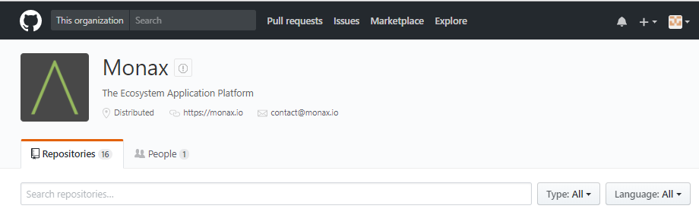
MONAX/ERIS iii
REPOSIROTRIO MONAX EN GITHUB
Enlace: https://github.com/monax

Slide 18
MONAX/ERIS iv
TECNOLOGÍA BLOCKCHAIN Y CONTRATOS INTELIGENTES: HERRAMIENTAS DE CONSERVACION DE LA PRIVACIDAD
Proyecto postgrado de Jonathan Bergquist
Explora la tecnología de bloques de cadena y los contratos inteligentes.
Objetivo: desarrollar una estructura basada en BlockChain y contratos inteligentes para un plan de medicamentos.
Se habla de la funcionalidad Monax´s eris-db
Enlace: http://www.diva-portal.org/smash/get/diva2:1107612/FULLTEXT01.pdf

Slide 19
FUENTES DE INFORMACIÓN
CURSOS NO GRATUITOS

Slide 20
Blockchain I
El curso de Blockchain Toolkit enseña a fondo la tecnología BlockChain para identificar oportunidades en la empresa
Incluye: videos, artículos interactivos, infografías, tutoriales, guías, descargables, documentos en PDF y titulo acreditado.
Curso EXECUTIVE (Curso completo + actualizaciones + contenido adicional + asesoría personal) → 899€
Curso PLUS (Curso completo + actualizaciones + contenido adicional)→ 349€
Enlace: https://blockchaintoolkit.com/

Slide 21
BLOCKCHAIN II
DESARROLLO DE APLICACIONES BLOCKCHAIN
Crear entornos de pruebas para la empresa desde cero
Identificar en que casos utilizar Smart Contrat y que tecnologías y plataformas utilizar
Implementar un sistema de notarizacion digital utilizando la tecnología BlockChain
Horas: 20h
Lugar: Madrid
Corte: 500€
Enlace: http://www.devacademy.es/course/desarrollo-aplicaciones-blockchain

Slide 22
BLOCKCHAIN III
Escuela de BlockChain “KSchool”
Objetivo: explicar la tecnología BlockChain y sus múltiples usos (no solo criptomonedas)
Curso de Desarrollo de Aplicaciones Ethereum 2 ed.: 495€ en Madrid. Duración: 3 semanas
Curso de Introducción a la Tecnología Blockchain 3a. ed: 395€ en Madrid. Duración: 3 semanas
Curso de Introducción a la Tecnología Blockchain: 395€ en Barcelona. Duración: 3 sesiones
Enlace: https://kschool.com/comunidad-kschool/escuela-de-blockchain/

Slide 23
MULTICHAIN I
MULTICHAIN BLOCKCHAIN CLASSROOM o
ENTRENAMIENTO EN EL AULA MULTICHAIN BLOCKCHAIN
Realizado por Toshblacks
2 módulos de 3 horas cada uno:
Módulo 1: Introducción A Blockchain – Un enfoque práctico
Módulo 2: MultiChain – Configuración de Private Blockchain en AWS Cloud
Conocimiento previos en criptomonedas, experiencia en lenguaje de programación y comandos básicos de cualquier sistema operativo basado en Linux
Precio accesible
Enlace: https://www.toshblocks.com/blockchain-handson-training/multichain-blockchain-class-room-training/

Slide 24
MULTICHAIN ii
MULTICHAIN: CÓMO CONFIGURAR UNA CADENA DE BLOQUES PRIVADA CON AWS EC2
Realizado por Udemy, se actualizó en diciembre de 2016
Incluye: 2h de videos bajo demanda, 13 recursos suplementarios, acceso de por vida, acceso por móvil y TV y certificado de finalización.
Requiere de unos conocimientos previos
Dirigido a: interesados, estudiantes, profesores, empleados y empresarios.
Precio: 54,99€. actualmente tiene descuento (11,99€) y garantía de reembolso de 30 días
Enlace: https://www.udemy.com/multichain-how-to-setup-private-blockchain-using-aws-ec2/

Slide 25
MULTICHAIN III
MULTICHAIN: CONFIGURAR UNA BLOCKCHAIN PRIVADA
Curso ofrecido por NobleProg
Se ofrece en AWS, Microsoft Azur u otros
14 horas: 7 horas cada día
Formato: conferencia, discusión, ejercicios y practica
Conocimientos previos
Dirigido a desarrolladores y delegados, máx. 8
Precio máx 3840€, precio de cada delegado adicional 163€.
Pago con tarjeta o transferencia bancaria antes del inicio del curso
Enlace: https://www.nobleprog.es/curso-multichain-configurar-una-blockchain-privada

Slide 26
Monax/eris i
Duración: 7 horas en un único día
Enfocado a desarrolladores
Basado en conferencias, discusiones, ejercicios y práctica
Adquisición de conocimientos tras el curso:
Desarrollar y desplegar una aplicación distribuida utilizando blockchain y tecnología de contrato inteligente
Comprensión del diseño y la funcionalidad de los 'contratos inteligentes'
Como crear un diseño de los ‘contratos inteligentes’
Petición de curso a través de un cuestionario
PRECIO: 2376€ por primer delegado y 150 por delegado adicional

Slide 27
Monax/eris i
Pago a través de tarjeta de crédito, débito o transf. Bancaria
Incluye entrega del curso y certificado electrónico
Aconsejable cumplir algunos requisitos para realizar el curso:
Una comprensión de la tecnología Blockchain
Una comprensión de Bitcoin y la criptografía
Experiencia de programación de Javascript
Experiencia con la línea de comando de Linux
Enlace: https://www.nobleprog.es/curso-monax-crea-una-aplicacion-de-contrato-inteligente

Slide 28
Monax/eris ii
Curso Fintech Inmersive proporcionado por Byte Academy
Presencial en múltiples sesiones (L-V)
Adquisición de conocimientos tras el curso:
Descripción conceptual de FinTech y áreas dentro de ella, incluyendo préstamos, pagos, criptomonedas / blockchain, KYC, seguros (InsurTech), robo advisory, tecnología regulatoria (RegTech) y más.
Las tendencias tecnológicas de FinTech y sus aplicaciones. Presentación de plataformas y algunas API ampliamente utilizadas dentro de la industria. Las API incluyen a Xignite, Yoodle, Bloomberg, IBM, Monax entre otros.

Slide 29
Monax/eris ii
PRECIO: 12.059€
Enlace:https://coursehorse.com/nyc/classes/professional/business/finance/fintech-immersive#/class-description
Enlace del plan de estudios: http://byteacademy.co/wp-content/uploads/2017/06/Fintech.pdf

Slide 30
Fuentes de información
CURSOS GRATUITOS

Slide 31
Blockchain I
BITCOIN: CONCEPTO, TECNOLOGÍA Y USOS
Contenido del curso:
Módulo 1: Concepto de Bitcoin
Módulo 2: Funcionamiento de Bitcoin
Módulo 3: Nuevas oportunidades de negocio
Módulo 4: Perspectivas a largo plazo
Módulo 5: Caso práctico. Caso One-Shot Hoteles
Módulo 6: Bitcoin como moneda
Descripción: te enseña las herramientas y utilidades que esta nueva moneda virtual puede ofrecerte, ya seas emprendedor o cliente; y que es Bitcoin. Dura 20 horas.
Enlace: https://unimooc.com/course/bitcoin-la-moneda-virtual/

Slide 32
Blockchain II
LA DISRUPCIÓN DEL BLOCKCHAIN
Ofrece un amplio panorama teórico y práctico del blockchain en el ámbito económico, tecnológico y socia
Dirigido a toda clase de público.
Duración: 5 semanas
Horas semanales: 4 horas
Enlace: https://es.coursera.org/learn/blockchain-espanol

Slide 33
Blockchain III
BLOCKCHAIN IN THE ENERGY SECTOR
Ofrece una descripción clara de cómo y por qué blockchain se hará cargo del sector de la energía.
Dirigido a toda clase de público.
Duración: 4 semanas
Horas a la semana: 3 horas
Enlace: https://www.class-central.com/course/futurelearn-blockchain-in-the-energy-sector-9526

Slide 34
MULTICHAIN I
Video de Youtube.
Enseña a como crear tu propia blockchain usando MultiChain.
Enlace: https://www.youtube.com/watch?v=3Jp65Uq_U30

Slide 35
MULTICHAIN II
Curso proporcionado por la propia página de MultiChain.
Dos opciones:
Inicio rápido para desarrolladores
Realización de una serie de tutoriales en línea
Enlace primera opción: https://www.multichain.com/getting-started/
Enlace segunda opción: https://www.multichain.com/developers/permissions-consensus/

Slide 36
MULTICHAIN III
En la propia página oficial de MultiChain se puede encontrar un enlace a material de aprendizaje ajeno a su página.
Dicho enlace nos lleva a Blockmate.
En este curso se puede aprender de manera interactiva a realizar un blockchain y también a realizar algunas aplicaciones con el mismo.
Enlace: http://54.194.114.215/blockmate/desktop/

Slide 37
MONAX/ERIS I
Videos de Youtube
Este video pertenece al canal de Blockchain University : Eris Industries Part 1: https://www.youtube.com/watch?v=_80R-wqttRk
Eris Blockchain Application Platform Walkabout: https://www.youtube.com/watch?v=S7uXHD2KgtU, este video pertenece al canal de Monax Industries.
Ambos videos explican la construcción de una aplicación blockchain utilizando MONAX.

Slide 38
AYUDAS ECONÓMICAS PARA ESTUDIAR BLOCKCHAIN

Slide 39
AYUDAS ECONÓMICAS PARA ESTUDIAR BLOCKCHAIN
Beca como desarrollador en BlockChain
Tener estudios mínimos de Ingeniería Superior-Ingeniería Informática
NO es necesario tener experiencia mínima
Conocimientos en: Api Rest, Python y PHP
Beca del Ministerio de Educación para los estudio de postgrado en BlackChain que ofrece la Universidad
Becas de trabajo remuneradas en empresas
Beca para el curso sobre BlockChain que ofrece la Universidad Europea de Madrid
La página oficial de MultiChain proporciona descuentos para un curso

Slide 40
Recursos para implementar las tecnologías

Slide 41
MULTICHAIN
GRATUTITO
Descarga del software en la página oficial de MultiChain
https://www.multichain.com/
Maquinas virtuales de Linux gratuitas. Por ejemplo:
https://www.virtualbox.org/
NO GRATUITO
En caso de que la máquina virtual sea de Windows habrá que pagar la licencia correspondiente.
136€ + 3,95€ de gatos de envío
https://www.pccomponentes.com/microsoft-windows-10-pro-64bits-oem

Slide 42
MONAX/ERIS
GRATUTITO
Descarga del software en la página oficial de Monax.
https://monax.io/
Uso de máquinas virtuales gratuitas para la implementación.
NO GRATUITO
Pago de fianzas para actualizaciones instantáneas, mejoras de código y corrección de errores.
1er nivel de licencia de desarrollo para SDK y módulos adicionales → tarifa mensual.
2º nivel de licencia de desarrollo apra SDK y módulos adicionales → tarifa trimestral.
Pago de máquinas virtuales no gratuitas en caso de uso.
Contrato de soporte premium

Slide 43
Conclusión

Slide 44
Conclusión
BlockChain es una tecnología emergente, su explosión ha sido en este último año. Es fácil obtener información del mismo pero si hablamos de plataformas para implementarlo, entonces es algo más complicado
Nosotros hemos elegido MultiChain y Monax, y hemos comprobado hay poca información gratuita a excepción de las páginas oficiales que tienen tutoriales guiados para implementar BlockChain y empezar a crear aplicaciones con ese BlockChain

Slide 45
¿DUDAS?¿PREGUNTAS?
¡GRACIAS!

